Slide 1
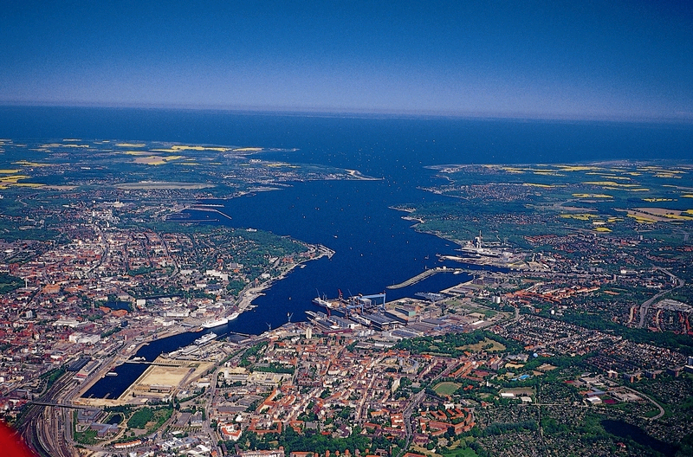

Programmieren in C/C++ und MATLAB
Jens-Olaf Delfs
Sebastian Bauer
Institut für Geowissenschaften
Christian-Albrechts-Universität zu Kiel
Programmieren in C/C++ und MATLAB
CAU 9-<number>

Slide 2
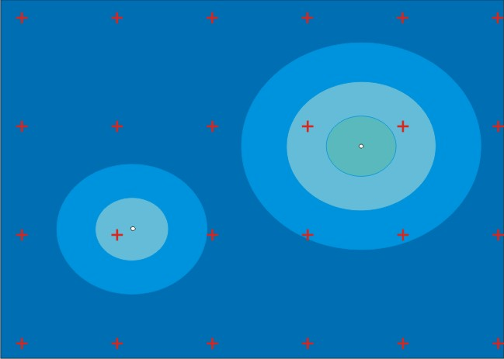
Theis I
Aufgabe:
Wir simulieren Grundwasserabsenktrichter. Grundwasserabsenkung an Knotenpunkten wird über Theiss-Formel berechnet. Brunnen beeinflussen sich nicht gegenseitig (Superpositionsprinzip).
Programmablauf:
Problem aufstellen: Einlesen aus Inputfile, Variablen bereitstellen und initialisieren (Knoten, Brunnen, Aquiferparameter, …)
Problem lösen
Absenkung berechnen und
in Outputfile schreiben
Brunnen
Berechnungsknoten
Programmieren in C/C++ und MATLAB
CAU 9-<number>

Slide 3
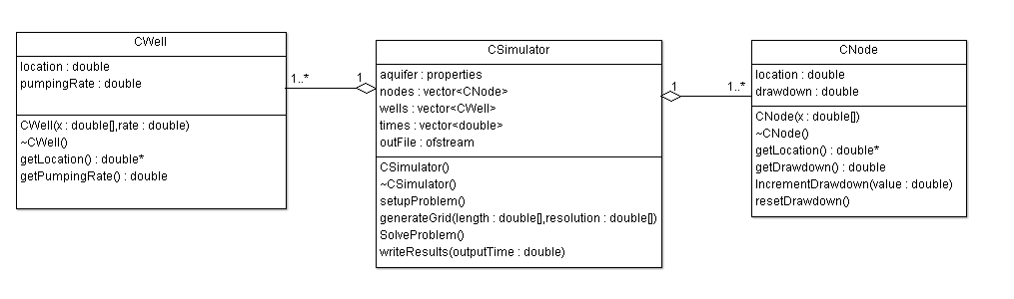
Theis I
UML-Klassendiagramm
[]
[]
1. Schritt: Aufsetzen der Klassenstruktur im Dateisystem.
Neben der Datei mit dem Hauptprogramm main () werden drei weitere Quellcodedateien simulator.cpp, well.cpp und node.cpp sowie die dazugehörigen Headerdateien benötigt. Definitionen der Klassen und Elementfunktionen kommen in die jeweilige Quelldatei *.cpp. Deklarationen kommen in die Headerdatei *.h.
Aquifereigenschaften Transmissivität und Speicherkoeffizient werden im struct properties untergebracht.
Programmieren in C/C++ und MATLAB
CAU 9-<number>

Slide 4
Theis I
simulator.h:
#include <fstream>
#include <vector>
#include "well.h"
#include "node.h"
struct properties
{
double transmissivity;
double storativity;
};
class CSimulator
{
private:
std::vector<CWell*> wells;
std::vector<CNode*> nodes;
std::vector<double> times;
properties aquifer;
std::ofstream outFile;
public:
CSimulator(void);
~CSimulator(void);
void setupProblem(void);
void generateGrid(double[], double[]);
void solveProblem(void);
void writeResults(double);
};
simulator.h:
#include "simulator.h"
CSimulator::CSimulator(void)
{
outFile.open("pump.out");
}
CSimulator::~CSimulator(void)
{
outFile.close();
}
und die Deklarationen
der Elementfunktionen
Ausgabestrom outFile wird über Konstruktor geöffnet und über Destruktor geschlossen. Er wird für die gesamte Laufzeit des Programms verfügbar sein. Der Vektor times ist für die Ausgabezeiten bestimmt.
Der Vektor wells ist für Brunnen CWell und der Vektor nodes für Knoten CNode bestimmt. Beide Datentypen sind über die Einbindung der Header well.h und node.h bekannt.
Programmieren in C/C++ und MATLAB
CAU 9-<number>

Slide 5
Theis I
node.cpp:
#include "node.h"
CNode::CNode(double x[])
{
location[0] = x[0];
location[1] = x[1];
drawdown = 0;
}
CNode::~CNode(void)
{}
node.h:
class CNode
{
private:
double location[2];
double drawdown;
public:
CNode(double[]);
~CNode(void);
};
und die Deklarationen
der Elementfunktionen
well.cpp:
#include "well.h"
CWell::CWell(double x[], double rate)
{
location[0] = x[0];
location[1] = x[1];
pumpingRate = rate;
}
CWell::~CWell(void)
{}
well.h:
class CWell
{
private:
double location[2];
double pumpingRate;
public:
CWell(double[], double);
~CWell(void);
};
Programmieren in C/C++ und MATLAB
CAU 9-<number>

Slide 6
Theis I
Nächster Schritt: Erzeugen sie eine Instanz CSimulator im Hauptprogramm main(). Allokieren und deallokieren sie dafür dynamischen Speicher.
Programmieren in C/C++ und MATLAB
CAU 9-<number>

Slide 7
Theis I
Das Hauptprogramm:
#include "simulator.h"
int main(int argc, char *argv[])
{
CSimulator *simulator = new CSimulator();
simulator->setupProblem();
simulator->solveProblem();
delete simulator;
system("PAUSE");
return EXIT_SUCCESS;
}
Programmieren in C/C++ und MATLAB
CAU 9-<number>

Slide 8
Theis I
Ergänzung:
Die Theiss-Formel hat eine Singularität an der Brunnenposition. Schließen sie daher aus, dass die Position des Ausgabepunktes CNode der Position eines Brunnens CWell entspricht. Passen sie beide Konstruktoren (CNode::CNode und CWell::CWell) an, weil wir nicht wissen, in welcher Reihenfolge die Instanzen erzeugt werden.
Programmieren in C/C++ und MATLAB
CAU 9-<number>

Slide 9
Theis I
Als Beispiel der neue Konstruktor für Knoten
CNode::CNode(double location[], std::vector <CWell*> wells)
{
for (int i=0; i < (int)wells.size(); i++)
if (distance_squared (location, wells[i]->getLocation()) < 1.e-10 )
std::cout << "WARNING - well " << i << " located at a node" << std::endl;
x[0] = location[0];
x[1] = location[1];
drawdown = 0;
}
Für den Abstand zwischen Brunnen und Knoten bietet sich die Verwendung einer globale Inline-Funktion an (in simulator.h):
inline double distance_squared (double x[], double y[])
{
return ( x[0] - y[0] ) * ( x[0] - y[0] ) + ( x[1] - y[1] ) * ( x[1] - y[1] );
}
Programmieren in C/C++ und MATLAB
CAU 9-<number>

Slide 10
Theis I
Mehrfacheinbindung kann mit Präprozessoranweisung #ifndef verhindert werden. Deklarierung über Kreuz bereitet immer noch Schwierigkeiten. Abhilfe schafft Vorwärtsdeklarierung. Der Header well.h wird zum Beispiel zu:
#ifndef CWELL_H
#define CWELL_H
#include <vector>
#include "node.h"
class CNode; // Vorwärtsdeklarierung
class CWell
{
private:
double x[2];
double pumpingRate;
public:
CWell(double[], double, std::vector<CNode*>);
~CWell(void);
// getter
double getPumpingRate(void);
double* getLocation(void);
};
#endif
Programmieren in C/C++ und MATLAB
CAU 9-<number>

